Slide 1
A6项目焊接JIG说明

Slide 2
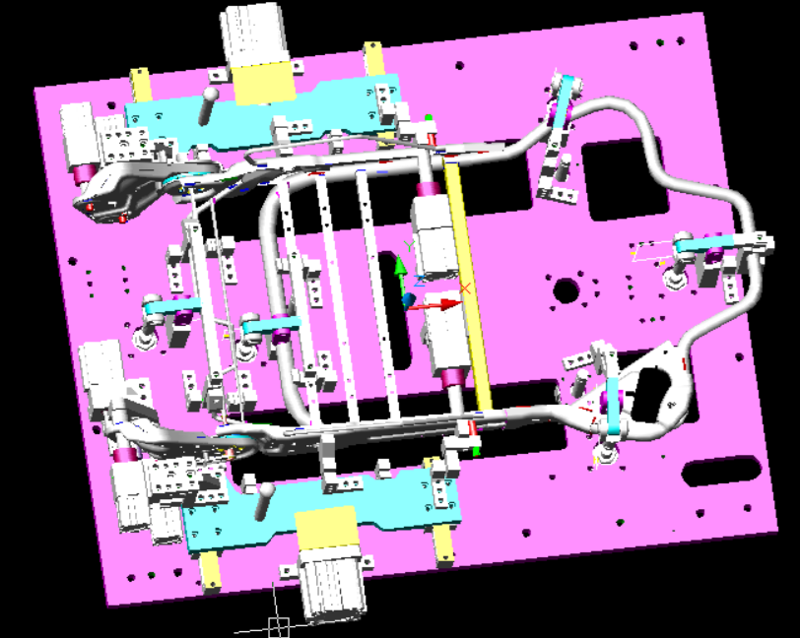
▣ 主驾驶靠背骨架焊接总成一序
管部定位+上部压紧
调角器侧板辅助支撑
连接钢丝+转轴定位、支撑、压紧
钣金件定位销+支撑
上部压紧
孔内部支撑
调角器定位+移动压紧
下部2个定位销可单独调整
副驾驶与主驾对称

Slide 3
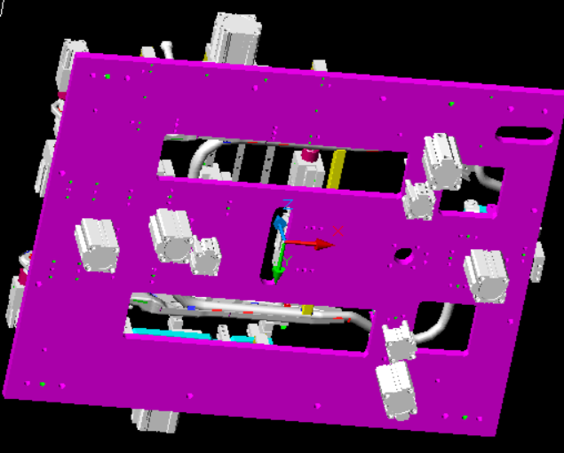
开大孔利于焊枪焊接
举升托料气缸

Slide 4
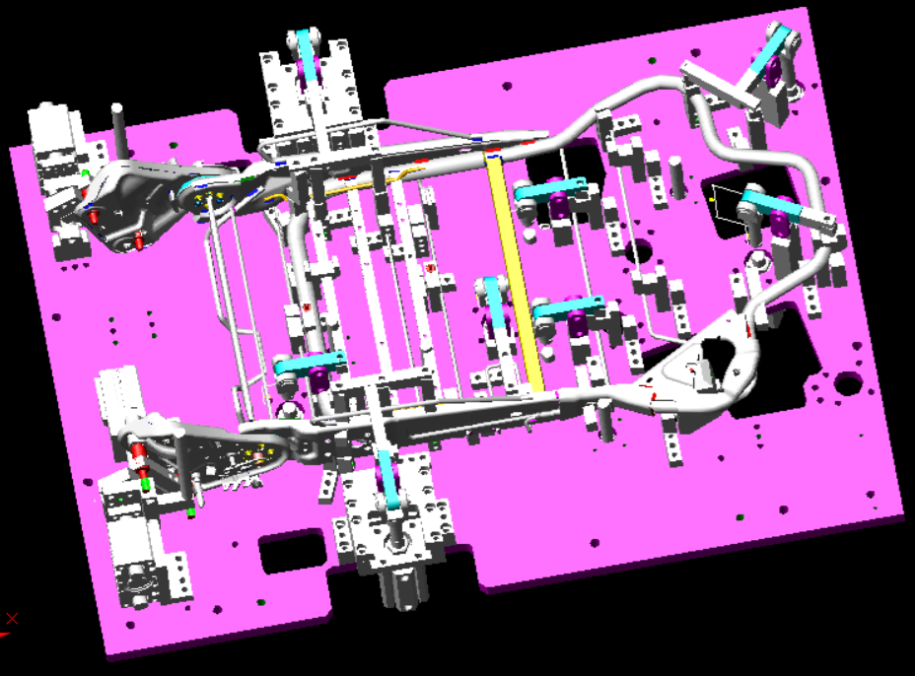
▣ 主驾驶靠背骨架焊接总成二序
一序定位+压紧
两边侧钢丝定位+压紧
二序钢丝定位+压紧
底部钢丝+压紧
二序钢丝+压紧
一序管部定位+压紧
调角器底孔定位+压紧
副驾驶与主驾对称

Slide 5
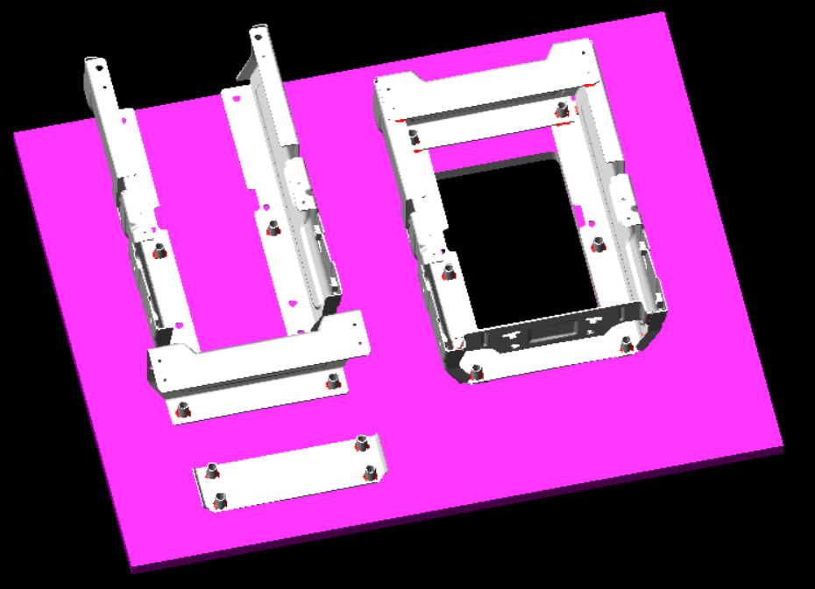
▣ 宽车副驾驶坐垫骨架焊接总成
此部分为分总成
此部分为总成
4个底部定位销+支撑
焊接小套底部支撑上部压紧
左右件
三面做侧面支撑+限位压紧
焊接2个小套底部支撑上部压紧
焊接4个小套底部支撑上部压紧
前部工件做前后移动定位夹紧机构

Slide 6
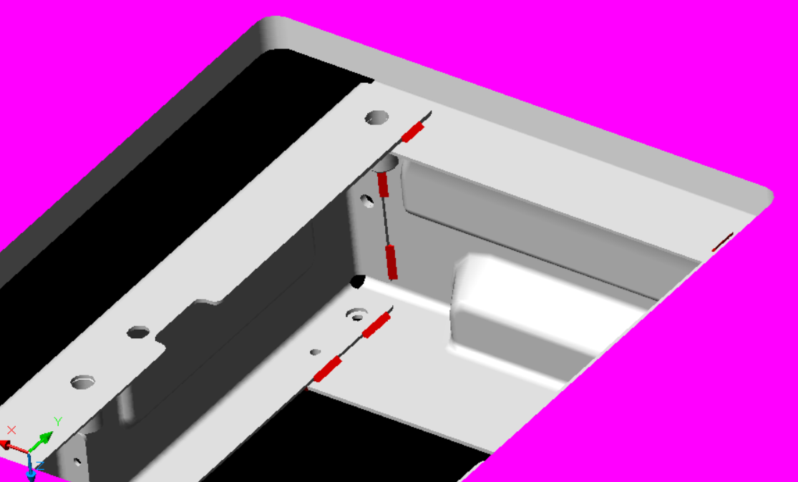
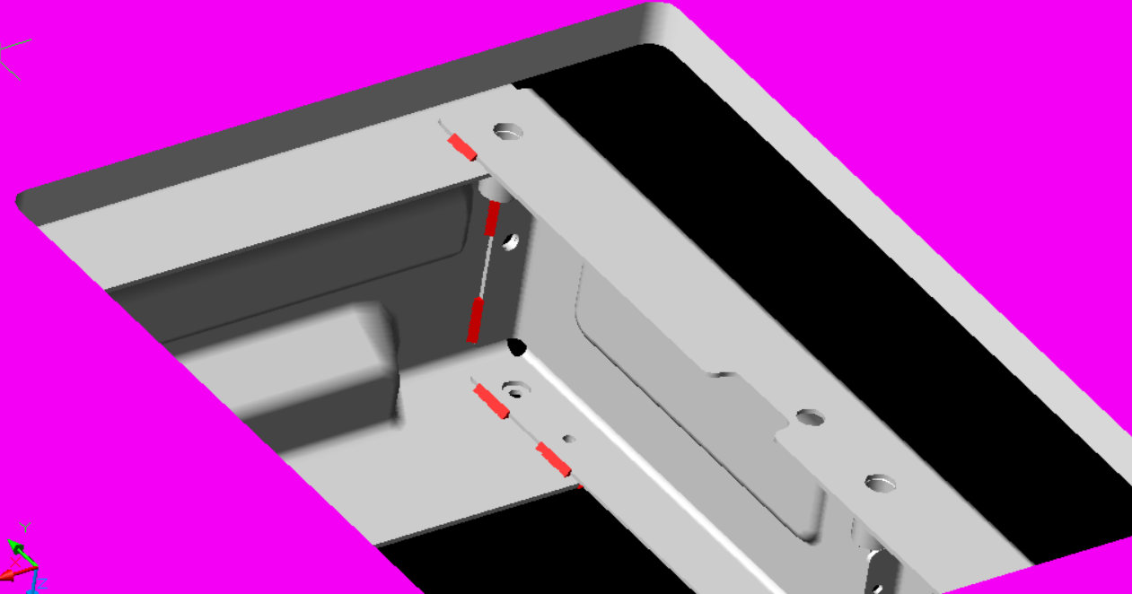
左右底部焊接进枪角度

Slide 7
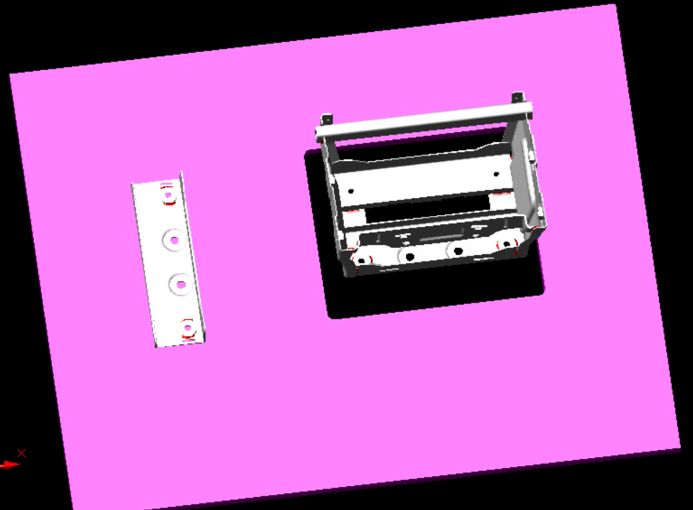
▣ 中宽车副司机底座焊接总成
此部分为分总成
此部分为总成
方管支撑+限位+压紧
焊接2个圆片下部支撑+压紧
4个底部定位销+支撑
2个侧面支撑+压紧
前部工件做前后移动定位夹紧机构
总成由于焊道比较多，可以拆分成2序

Slide 8
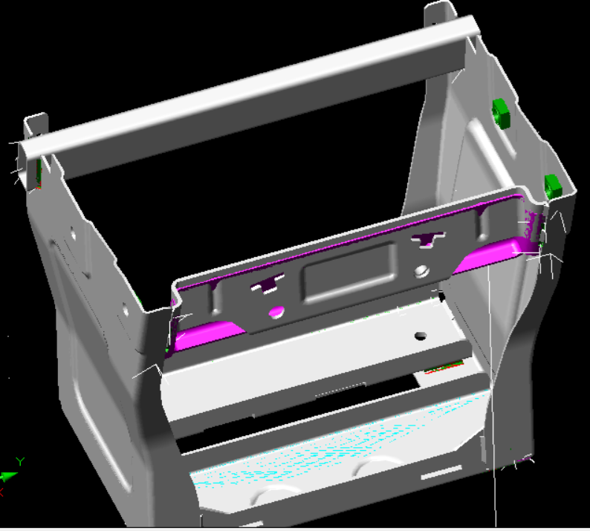
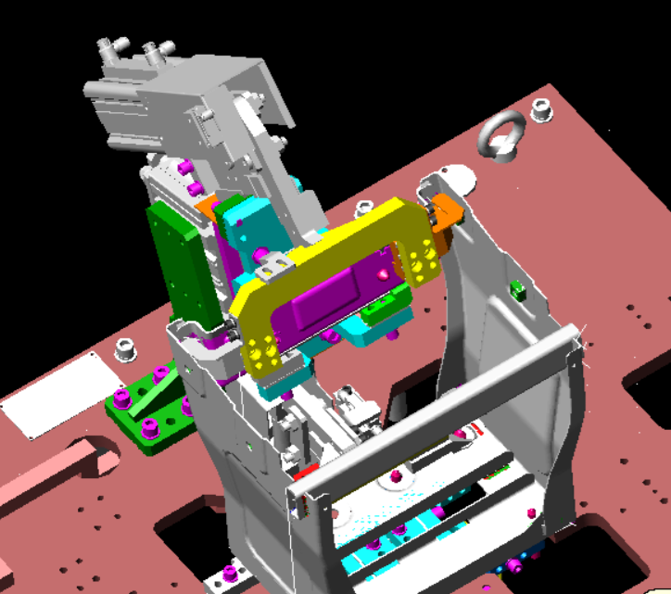
▣ 副司机底座焊接总成
这套定位工装需要改制
新产品与旧产品区别就在这一个钣金件
所有工装需要改制这一个定位

